Slide 1
Wsparcie dla polskich przedsiębiorców przy realizacji zamówień publicznych organizacji międzynarodowych
2016
Piotr Sochoń, Departament Promocji Gospodarczej
Warszawa, 22.11.2016

Slide 2
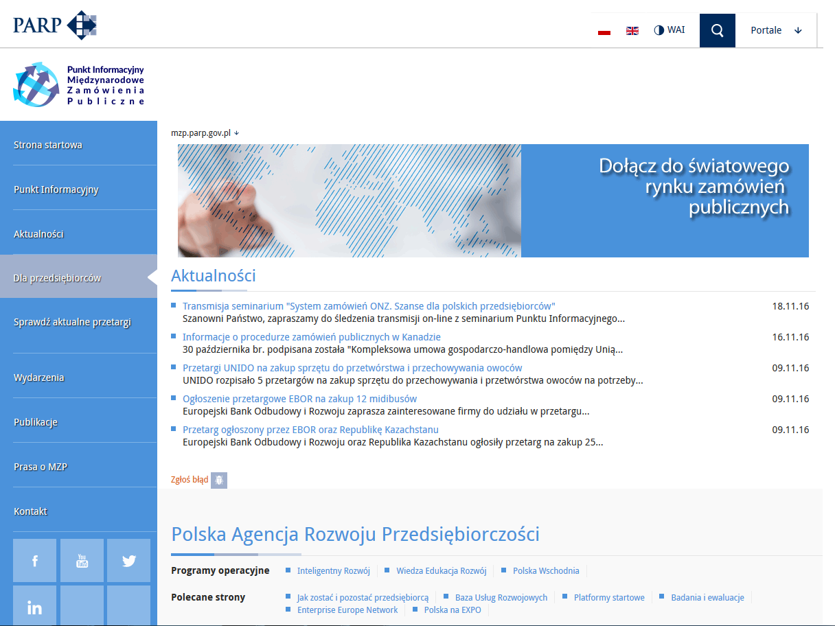



Punkt Informacyjny MZP
Działalność informacyjna i szkoleniowa w zakresie zamówień publicznych
Misją MZP jest wprowadzenie polskich przedsiębiorców na globalny rynek przetargów publicznych, w tym przetargów realizowanych przez Komisję Europejską i agencje ONZ, jak również zamówienia publiczne realizowane w różnych krajach, na różnych kontynentach

Slide 3




Punkt Informacyjny MZP
ZAKRES DZIAŁAŃ:
INFORMACJA dostęp do informacji, szkolenia, publikacje
DORADZTWO korzystanie z baz przetargowych, porady ekspertów
NETWORKING kojarzenie partnerów biznesowych, misje gospodarcze
Skontaktuj się z nami: mzp@parp.gov.pl; piotr_sochon@parp.gov.pl
PROJEKT PARP rekomendowany przez Ministerstwo Rozwoju, Ministerstwo Spraw Zagranicznych, Urząd Zamówień Publicznych

Slide 4
Punkt Informacyjny MZP
Punkt Informacyjny MZP w 2016 r. :
Prawie 100 indywidualnych konsultacji;
5 seminariów z udziałem ekspertów;
Darmowa publikacja "Zamówienia publiczne Organizacji Narodów Zjednoczonych - praktyczny przewodnik dla przedsiębiorcy„
Rozwijanie współpracy z instytucjami zamawiającymi
W 2017 PARP planuje dofinansowanie projektów szkoleniowo-doradczych z zakresu międzynarodowych przetargów w kwocie 23 198 107,00 zł w ramach działania 2.2. Programu Operacyjnego Wiedza Edukacja Rozwój (PO WER) 2014-2020

